Slide 1
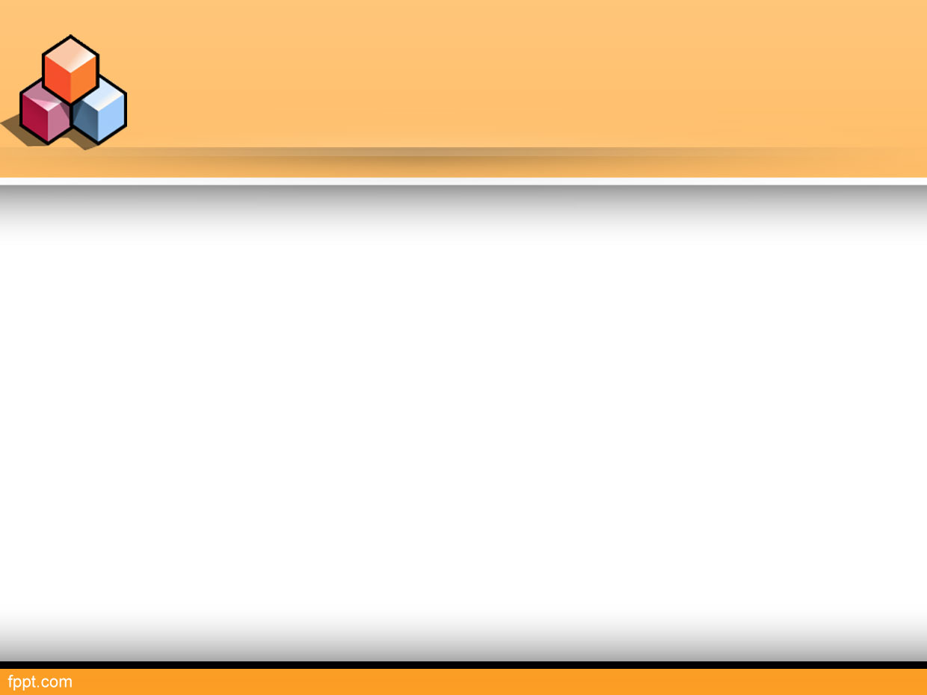
Padrões

Slide 2
Vantagens do Uso de Padrões
Agilidade no desenvolvimento de uma nova solução para um problema semelhante ou para resolver uma parte do problema
Melhor eficiência do projeto, como o código já foi testado garante que este terá o
Melhor comunicação entre os profissionais da equipe.

Slide 3
Vantagens do Uso de Padrões
Documentação efetiva do projeto
Padronização de atividades em projetos grandes de complexos.
Diminuição de refatoração

Slide 4
Desvantagens do Uso de Padrões
Aumentar a complexidade de um Sistema simples
Não podem ser usados em paradigmas que não sejam orientados a objetos.
Maior Consumo de memória, devido o formato generalizado de algumas classes projeto

Slide 5
Desvantagens do Uso de Padrões
Maior dependência entre instâncias de classes.
Aumento das classes do projeto
Uso exagerado dos padrões

Slide 6
Quando Não Utilizar Padrões
É aconselhável não utilizar padrões de projetos em projetos simples ou com pouca disponibilidade de recursos computacionais ( padaria )
Não é uma boa idéia utilizar padrões de projetos quando a equipe de desenvolvimento desconhece os padrões de projeto.

Slide 7
Requisitos

